Slide 1
Opfølgning efter endetarmskræft Digital forløbsguide og behandling af senfølger
Henriette Vind Thaysen og Therese Juul
Mave-og Tarmkirurgi, AUH
Maj 2024

Slide 2
Fra kontrol til patientstyret opfølgning
Opsporing af recidiv – mangelfuld evidens
Fokus på håndtering af senfølger
One size doesn’t fit all

Slide 3
Hvorfor digitalt opfølgningsforløb?
Patienter skal være klædt på til at håndtere og reagere på symptomer og senfølger
Præferencer varierer - patienter har brug for forskellige kontaktformer
Det er vigtigt med viden om, og adgang til hjælp og støtte til dem, der har behov
Patienter ønsker sammenhæng i forløbet
Patienter har brug for enslydende information – høj kvalitet
Notes:
Hvorfor skal vi have det digitale forløb? Hvad er det vi vil imødekomme med forløbet?
Patienter skal være klædt på til at kunne håndtere og reagere på symptomer og senfølger. Det er vigtigt at patienterne har tilstrækkelig viden til at kunne reagere relevant hvis der opstår problemer, der skal håndteres. Hvadenten det er problemer, de selv kan løse – hvis de er godt klædt på – eller problemer, der kræver at de søger hjælp. Viden og information kan også i sig selv fremme opfattelse af sammenhæng og mestringsmuligeder, og gøre handlemuligheder og fremtidsperspektiver mere overkommelige og overskuelige.
Patienternes præferencer varierer. Dette gælder både præferencer for kontaktform, men også hvilken type og omfang af information i forløbet.
Patienterne skal også vide hvor og hvordan de kan få den nødvendige hjælp, støtte og vejledning når de har behov for det.
Patienter ønsker sammenhæng i forløbet. Både rent praktisk, så vi undgår usikkerhed og forvirring, men også for at have en samlet forståelse af hvordan forløbet hænger sammen.
Patienter har brug for enslydende information. Kvaliteten af patientinformationen skal helst være mindre afhængig af hvem der giver den, og hvor meget tid der er til at give informationen.

Slide 4
Emento app med information om:
Dit forløb
Aftaler
Symptom på senfølger
Symptom på tilbagefald
Klinisk kontrol
svar på prøver
Klinisk kontrol
CT-scanning
CT-scanning
Koloskopi
Operation
10-14 dage
3 måneder
12 måneder
24 måneder
36 måneder
5 år
Screening for senfølger
Screening for senfølger
Screening for senfølger
Screening for senfølger
Chat
Åben kontakt til sygeplejerske i Mave-og Tarmkirurgi (telefon eller chat i Emento-app)

Slide 5
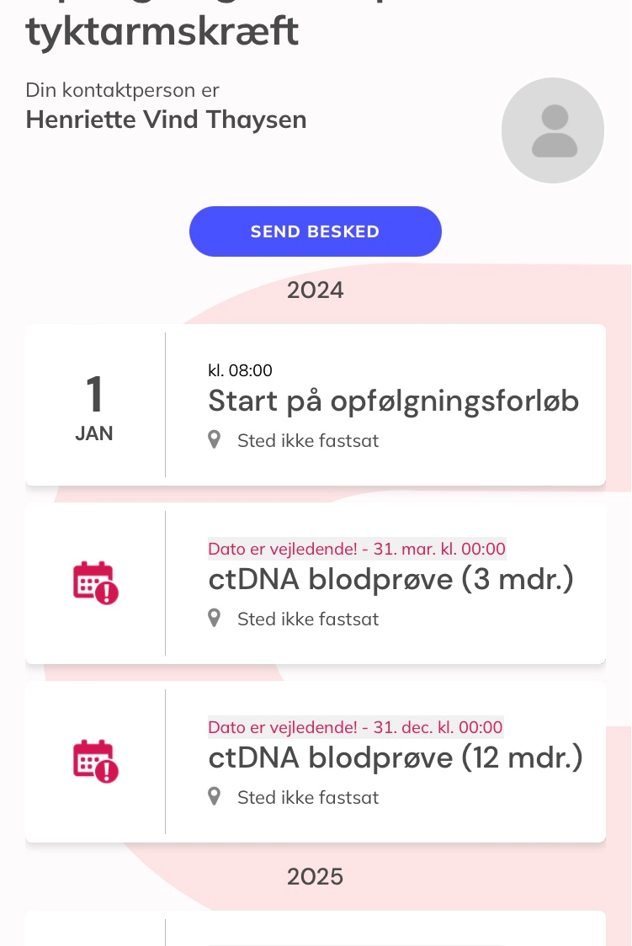
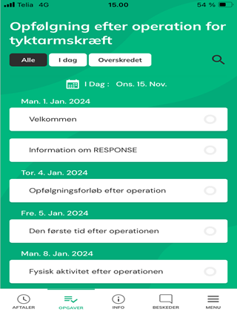
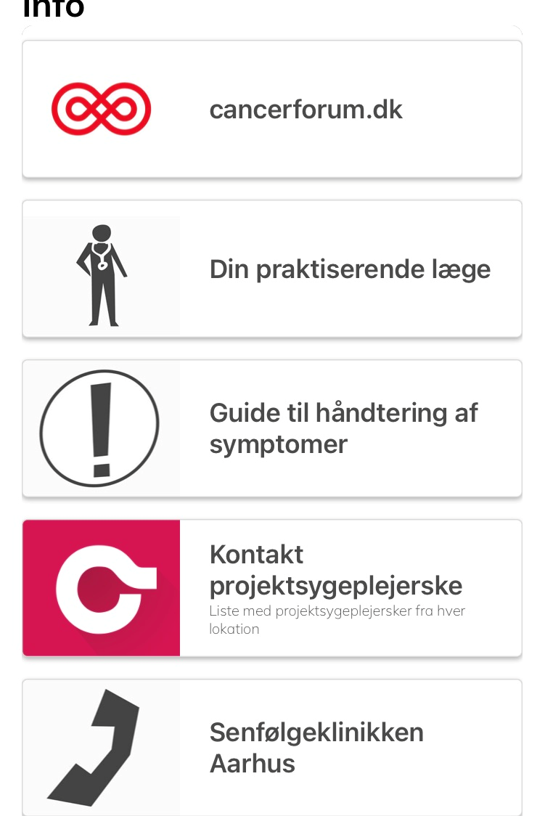
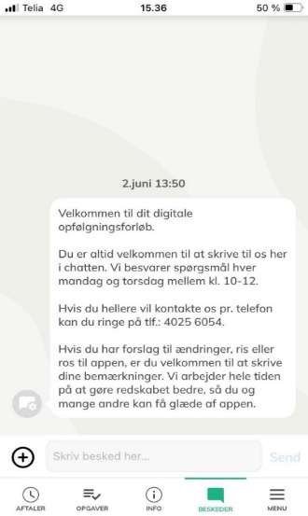
Den digitale forløbsguide
E-learning via video og tekst:
- Det overordnede opfølgningsforløb
- Senfølger fysiske og psykologiske
Handleguide – tegn på recidiv, senfølger og hvad kan jeg selv gøre
Løbende og målrettet information, fordelt over tid med notifikationer
Personlig kontakt via chatfunktion eller telefon 2 x ugentligt
→ Tryghed og overblik gennem hele forløbet

Slide 6
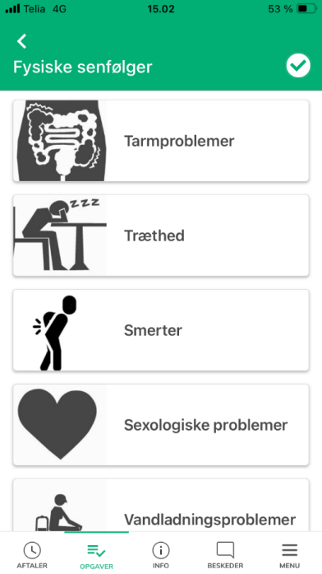
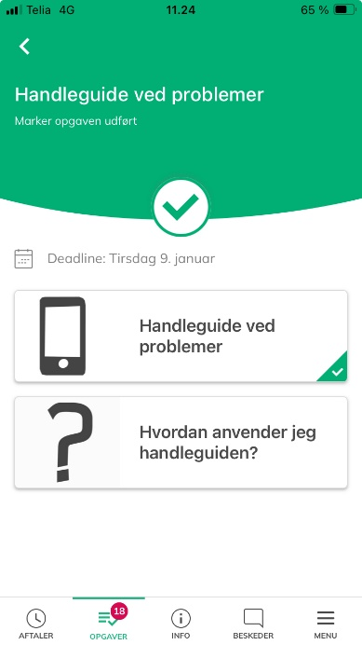
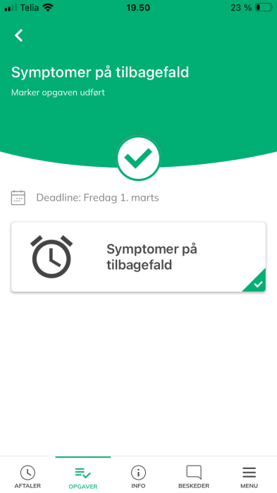
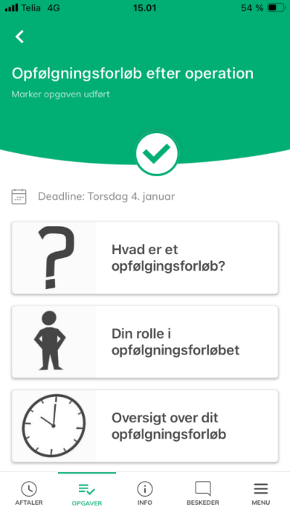
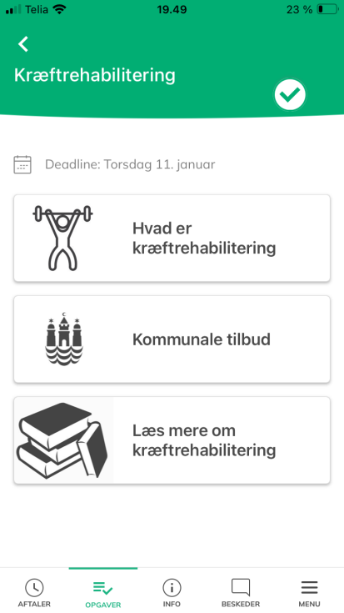
Indhold
Notes:
Her viser jeg nogle af de væsentligste indholdstemaer der er lagt ind i forløbsguiden, og I får nogle eksempler fra app’en på hvordan vi dækker temaerne.
[Tryk] For det første indgår information og oversigt over opfølgningsforløbet – hvad det indeholder, hvad patienten kan forvente – og hvad vi forventer af patienten.
[Tryk] Der indgår også information om tegn på tilbagefald af sygdommen, og hvad der sker ved mistanke om dette
[Tryk] Et væsentligt indholdstema er information om senfølger – hvilke symptomer der kan opstå, men lige så vigtigt – hvad patienten selv kan gøre ved det, og hvornår det er vigtigt at søge hjælp
[Tryk] Ligeledes er der information om vores helt konkrete handleguide – handlingsrettet information til patienten, vedr. en række symptomer og problemstillinger
[Tryk] Og der er også konkrete oplysninger om relevante støtte- og rehabiliteringstilbud til patienten.

Slide 7
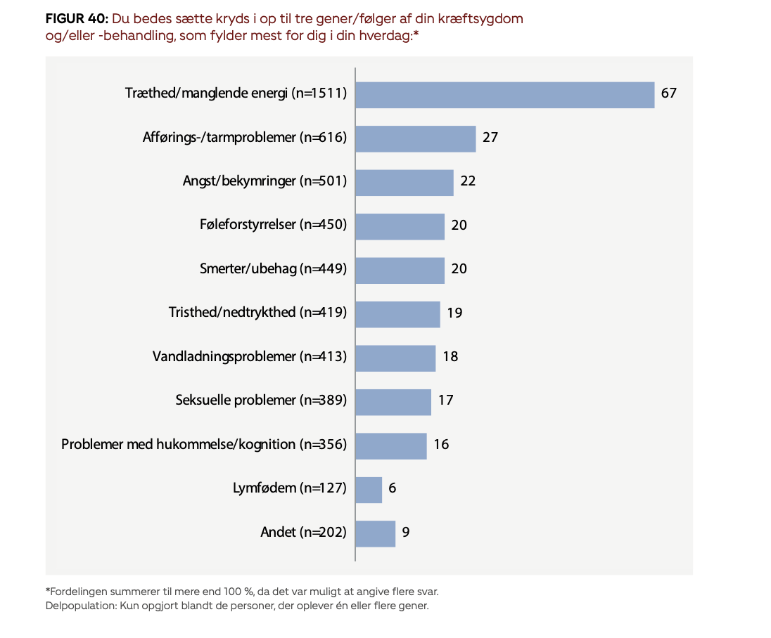
Opsporing og behandling af senfølger efter kræft i bækkenorganerne
Hvorfor nu det?
74 % har gener, der fylder i deres hverdag
38 % af patienterne angivet et eller flere forskellige behov for hjælp til håndtering af fysiske, psykiske eller seksuelle gener
Behov for hjælp til:
Fysiske udfordringer 32 %
Psykiske udfordringer 32 %
Problemer m sex/samliv 27%
https://www.cancer.dk/om-os/det-arbejder-vi-for/barometerundersoegelsen/

Slide 8
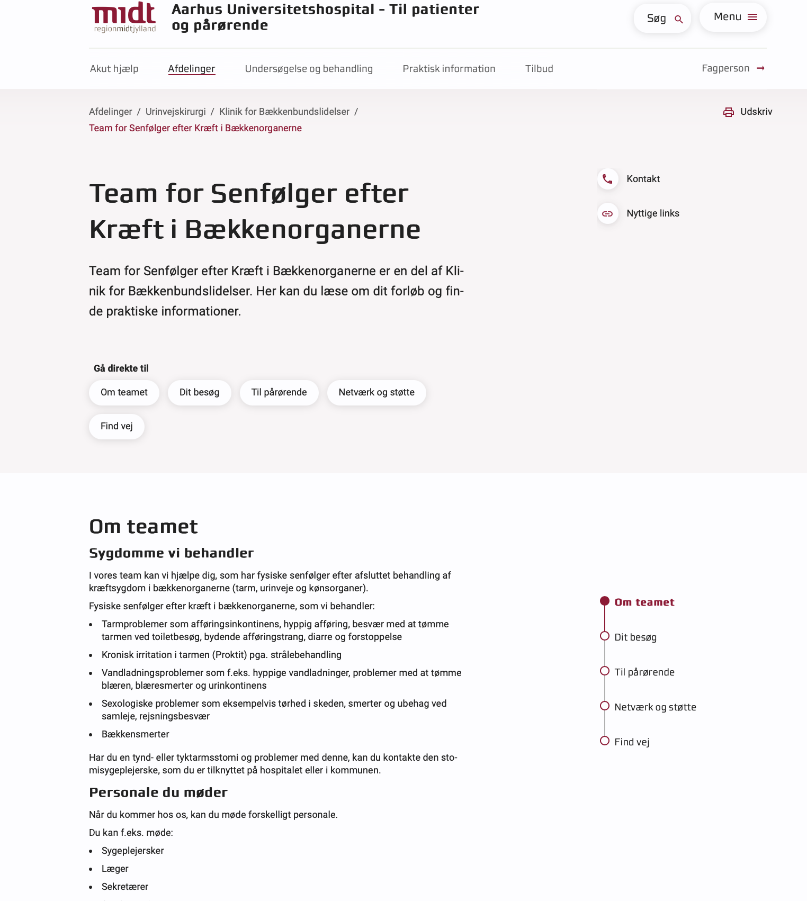
https://www.auh.dk/afdelinger/urinvejskirurgi/klinik-for-bakkenbundslidelser/senfolger-efter-kraft-i-bakkenorganerne/

Slide 9
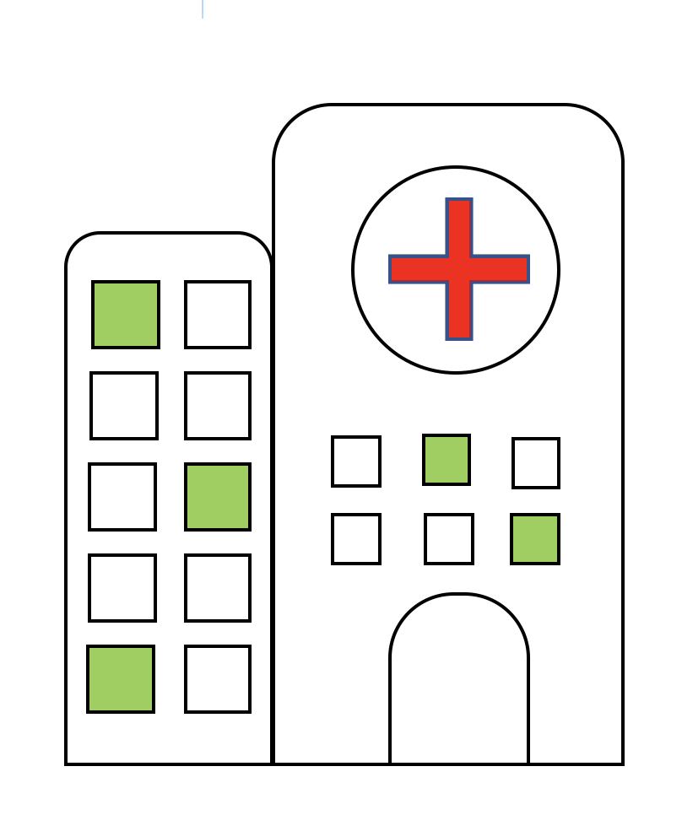
Systematisk screening for senfølger efter tyk- og endetarmskræft
Formål: At identificere alle patienter med behov for behandling af fysiske senfølger.
Via elektroniske spørgeskemaer afdækkes problemer med:
Tarmfunktion
Vandladning
Seksualfunktion
Smerter
Operation
3mdr*
12 mdr
24 mdr
36 mdr
* + 3 mdr efter tilbagelægning af
midlertidig stomi
Patient udfylder spørgeskema elektronisk eller på papir
Sygeplejerske ser besvarelsen og ringer til patienten ved behov
Sygeplejerske og patient diskuterer behandlingsmuligheder og –behov
Sygeplejerske henviser til relevant behandling

Slide 10
”Ønsker du at blive kontaktet mhp at høre om
mulighederne for behandling af senfølger?”
Hvis ”Ja” ringes patienten op
AUH
Hvis relevant, henvises til
Klinik for Bækkenbundslidelser, Team for Senfølger
Urinvejs-kir.
Mave-/tarm-kir.
Kvinde-sgd.
Lever/mave/tarm
LÆGE
Henvist fra almen praksis:
Tarmfunktion:14.1 %,
Vandladning: 9.3 %,
Sexualitet 3.5 %

Slide 11
Kan behandles i Senfølgeklinikkerne
Bowel dysfunction | Urinary dysfunction | Sexual dysfunction
Urgency Fecal incontinence Frequent bowel movements Fragmentation Emptying difficulties Constipation Diarrhoea Pain | Urinary incontinens Urinary retention Voiding problems Recurrent UTIs Prolaps Pain | Erectile dysfuntion Ejaculatory problems Dyspareunia Vaginismus Hypo/hyper sensitivity Vaginal stricture Reduced lubrication Inhibited orgasm Reduced desire Psycological problems Relationship problems Pain

Slide 12
OBS
Ved mistanke om recidiv, skal dette være udelukket inden henvisning
Vi modtager patienter med senfølger efter kræft i bækkenorganerne
(urologisk, gynækologisk, tyk-/endetarm- og anal)
Basal udredning/behandling i almen praksis iht henvisningskriterier

Slide 13
Henvisning af patienter med tarmdysfunktion efter kræftbehandling
Behandling af kræft kan give senfølger i form af kronisk diarré, bydende afføringstrang, fækal inkontinens, fragmenteret afføring samt manglende og/eller besværet tømning. Hyppigheden og symptompræsentationen afhænger af kræfttypen og behandlingen (kirurgi, kemoterapi, stråleterapi). Vi kan på afdeling for Mave- og Tarmkirurgi og Lever-, Mave- og Tarmsygdomme, Aarhus Universitets Hospital tilbyde udredning samt behandling heraf for patienter bosiddende i region Midtjylland
Kriterier for henvisning:
Pt er tidl. behandlet for kræft med i relation hertil opstået
Tarmdysfunktion ved
Kronisk diarré defineret ved Bristol Stool Scale type 5-7 ofte medførende bydende afføringstrang og mulig fækal inkontinens
Forstyrret tømning ofte set ved tidl. kræft i venstre side af colon eller rectum karakteriseret ved fragmenteret normal til hård afføring, bydende afføringstrang samt ofte fækal og luft inkontinens
Pt er kolo- eller sigmoideoskoperet efter tarmdysfunktionen er opstået
OBS! Ved mistanke om recidiv af tidl. kræft henv. til tidl. behandlende afdeling
Henvisnings indhold:
Tidl. kræfttype (specifik lokalisation) samt behandling (kirurgi, stråle- og kemoterapi)
Anamnese opfyldende kriterier
Evt. comorbiditet, tidl. kirurgi
Evt. iværksat behandling/behandlingsforsøg
Sendes til: Klinikker for Mave- og Tarmkirurgi, Aarhus Universitets Hospital
Skriv i selve henvisningen: Att.: Senfølgeklinikken
For udenregionale patienter beder vi henvisning sendt til egen regions senfølgeklinik. De kan derfra henvise til second opinion, såfremt der findes indikation herfor.
For yderligere information: Hjemmeside: Team for senfølger efter kræft i Bækkenorganerne
Senfølgeklinikken er en del af nationalt forskningssamarbejde med Kræftens Bekæmpelse
Kontakt:
Professor Peter Christensen, Mave- og Tarmkirurgi, Aarhus Universitets Hospital, petchris@rm.dk
Overlæge Janne Fassov, Lever-, Mave- og Tarmsygdomme, Aarhus Universitets Hospital, janfas@rm.dk

Slide 14
Henvisning af mænd og kvinder til sexologisk rådgivning
Senfølger defineres som symptomer, der opstår efter afsluttet cancerbehandling
De sexologiske problemstillinger kan være nedsat libido, erektions- og ejakulationsproblemer, smerter ved samleje, striktur/stenose af vagina.
Mænd skal have afprøvet PDE-5 hæmmer og effekten skal vurderes før henvisning. Kvinder skal opstartes i lokalt østrogen med mindre dette er kontraindiceret.
Det er vigtigt at være opmærksom på om pt. forud for deres cancerbehandling har haft andre/lignende sexologiske problemstillinger.
Ved manglende effekt af den primære farmakologiske behandling eller hvis behandlingen ikke tåles kan patienten henvises til Urinvejskirurgisk afdeling.
Henvisning skal indeholde:
Henvisningsdiagnose inkl. cancertype, behandling (kirurgi, stråler, kemoterapi) samt dato for endt behandling
Anamnese med beskrivelse af den sexologiske problemstilling:
Debut og art. Var symptomerne tilstede før cancerdiagnosen og behandlingen?
Hos mænd skal effekten af PDE-5 hæmmere beskrives
Angivelse af patientens øvrige betydende sygdomme og funktionsniveau inkl. kardiovaskulær status (de mandlige patienter)
Ajourført medicinliste tilgængelig på FMK
Udredning og behandling i senfølgeklnikken:
Samtale (+ evt. partner)
Objektiv undersøgelse ved speciallæge (GU, genitalia externa)
Behandlingsmodaliteter:
Peroral behandling af ED
Oplæring i injektionsteknik til ED
Oplæring i brug af hjælpemidler (vakuum-pumpe, penis-ring, painbuffer, dilatationsbehandling)
Kirurgisk behandling (erektionsprotese)

Slide 15
Henvisning af kvinder med symptomer fra nedre urinveje (LUTS) (DR391)
Senfølger defineres som symptomer, der opstår tidligst 3 mdr. efter afsluttet cancerbehandling
LUTS er hyppigt og stiger med alderen. Symptomerne deles i fyldnings-og tømningssymptomer.
En del af patienterne har derfor blot qua deres alder et eller flere vandladnings-symptomer.
Patienter med almindelige LUTS-symptomer skal primært udredes og behandles hos egen læge til og med farmakologisk behandling. De følger dermed almene guidelines for udredning og behandling af vandladningsgener.
Det er herunder vigtigt at være opmærksom på om pt. forud for deres cancerbehandling havde normal vandladning.
Ved manglende effekt af almene råd om væskeindtag og vandladningsvaner og relevant farmakologisk behandling kan patienten henvises til Urogynækologisk Klinik, Kvindesygdomme og Fødsler.
Henvisning skal indeholde:
Henvisningsdiagnose inkl. cancertype, behandling (kirurgi, stråler, kemoterapi) samt dato for endt behandling.
Anamnese med beskrivelse af vandladningssymptomer:
Debut og art. Var symptomerne tilstede før cancerdiagnosen og behandlingen?
Angivelse af patientens øvrige betydende sygdomme og funktionsniveau herunder evt. nedsynkningsgener, afføringsgener.
VVS
Ajourført medicinliste tilgængelig på FMK
Udredning og behandling i senfølgeklinikken:
LUTS udredning (VVS, ICIQ, Flow + Residualurin måling, GU, Vaginal ultralydsscanning
Evt. urodynamik
Behandlingsmodaliteter:
Medicinsk behandling enten som solo eller kombi-behandling
Lokalt østrogen, anticholinergika, mirabegron
RIK-oplæring
Botox
Pessarbehandling af evt. prolaps eller af stress-inkontinens
Kirurgi korrektion af evt. prolaps
Kirurgisk behandling af stress-urininkontinens

Slide 16
Henvisning af mænd med symptomer fra nedre urinveje (LUTS) (DR391)
Senfølger defineres som symptomer, der opstår tidligst 3 mdr. efter afsluttet cancerbehandling
LUTS er hyppigt og stiger med alderen. Symptomerne deles i fyldnings-og tømningssymptomer.
En del af patienterne har derfor blot qua deres alder et eller flere vandladnings-symptomer.
Patienter med almindelige LUTS-symptomer skal primært udredes og behandles hos egen læge til og med farmakologisk behandling.
Det er vigtigt at være opmærksom på om pt. forud for deres cancerbehandling havde normal vandladning:
Ved manglende effekt af almene råd om væskeindtag og vandladningsvaner og relevant farmakologisk behandling kan patienten henvises til Urinvejskirurgisk afdeling i henhold til de almindelige retningslinjer.
Henvisning skal indeholde:
Henvisningsdiagnose inkl. cancertype, behandling (kirurgi, stråler, kemoterapi) samt dato for endt behandling
Anamnese med beskrivelse af vandladningssymptomer:
Debut og art. Var symptomerne tilstede før cancerdiagnosen og behandlingen?
Angivelse af patientens øvrige betydende sygdomme og funktionsniveau
VVS og spørgeskema (DanPSS eller MLUTS)
Ajourført medicinliste tilgængelig på FMK
Udredning og behandling i senfølgeklnikken:
LUTS udredning (VVS, DanPSS, F+R, TRUS, flexcystoskopi)
Evt. urodynamik (se LUTS-algoritme)
Behandlingsmodaliteter:
Medicinsk behandling enten som solo eller kombi-behandling
Anticholinergika, mirabegron, alfa-blokker, 5-alfa-reduktasehæmmer
RIK-oplæring
Botox
Afløbsforbedrende kirurgi (TUR-P, TUI-P)

Slide 17
Henvisning af patienter med strålecystit
Senfølger defineres som symptomer, der opstår tidligst 3 mdr. efter afsluttet cancerbehandling
I forbindelse med strålebehandling I det lille bækken er det almindeligt at opleve akutte symptomer, som skyldes direkte stråleskade (inflammation, ødem). Symptomerne er pollakisuri, dysuri og hæmaturi
Kronisk strålecystit opstår tidligst efter 6 måneder efter endt strålebehandling, men opmærksomhed på, at symptomer på strålecystit kan opstå helt op til 20 år efter endt behandling. Symptomerne er som for den akutte strålecystit men ofte kombineret med smerter fra blæren/uretra.
Diabetes, hypertension, tidligere kemoterapi og cancerkirurgi i det lille bækken kan øge risikoen for kronisk strålecystit.
Henvisende læge kan evt. påbegynde behandling med blæredæmpende medicin (antikolinergika/mirabegron) og/eller analgetika.
Kvinder kan med fordel opstartes i lokalt østrogen.
Det er vigtigt at være opmærksom på om pt. forud for deres cancerbehandling har haft andre eller lignende symptomer fra blæren.
Henvisning skal indeholde:
Henvisningsdiagnose inkl. cancertype, behandling (kirurgi, stråler, kemoterapi) samt dato for endt behandling
Anamnese med beskrivelse af vandladningssymptomer:
Debut og art. Var symptomerne tilstede før cancerdiagnosen og behandlingen?
Angivelse af patientens øvrige betydende sygdomme og funktionsniveau
VVS + spørgeskema (FLUTS, DanPSS/MLUTS, O´Leary Sant)
Ajourført medicinliste tilgængelig på FMK
Udredning og behandling i senfølgeklnikken:
LUTS udredning (VVS, spørgeskemaer, GU/rektaleksploration, F+R, flexcystoskopi)
Behandlingsmodaliteter:
Peroral symptomatisk behandling (anticholinergica/mirabegron)
Topikalt østrogen til kvinder
Smertestillende: (amitriptylin, gabapentin, lyrica)
Blæreskylning til forbedring af GAG laget
Ved hæmaturi: koagulation

Slide 18
Tak for opmærksomheden!
henrthay@rm.dk
therjuul@rm.dk

